Slide 1

BÁO CÁO BÀI TẬP LỚN
VIỆN CÔNG NGHỆ THÔNG TIN VÀ TRUYỀN THÔNG
TÊN ĐỀ TÀI
ÁP DỤNG MOEA FRAMEWORK
CHO BÀI TOÁN ĐẤU THẦU NHIỀU VÒNG
GIÁO VIÊN HƯỚNG DẪN: PGS.HUỲNH QUYẾT THẮNG
NHÓM SINH VIÊN: 1. Nguyễn Thanh Hà
2. Nguyễn Thượng Khánh
3. Nguyễn Xuân Tùng
Hà Nội, Tháng 9/2018

Slide 2
OUTLINE
Cơ sở lý thuyết
Mô hình bài toán đấu thầu nhiều vòng
Cài đặt và đánh giá thực nghiệm các thuật toán
Kết luận và định hướng phát triển

Slide 3
CƠ SỞ LÝ THUYẾT
1. Bài toán
Trợ giúp ra quyết định đối với bài toán đấu thầu nhiều vòng dựa vào các thông tin có sẵn của dự án và thông tin từ các nhà thầu.

Slide 4
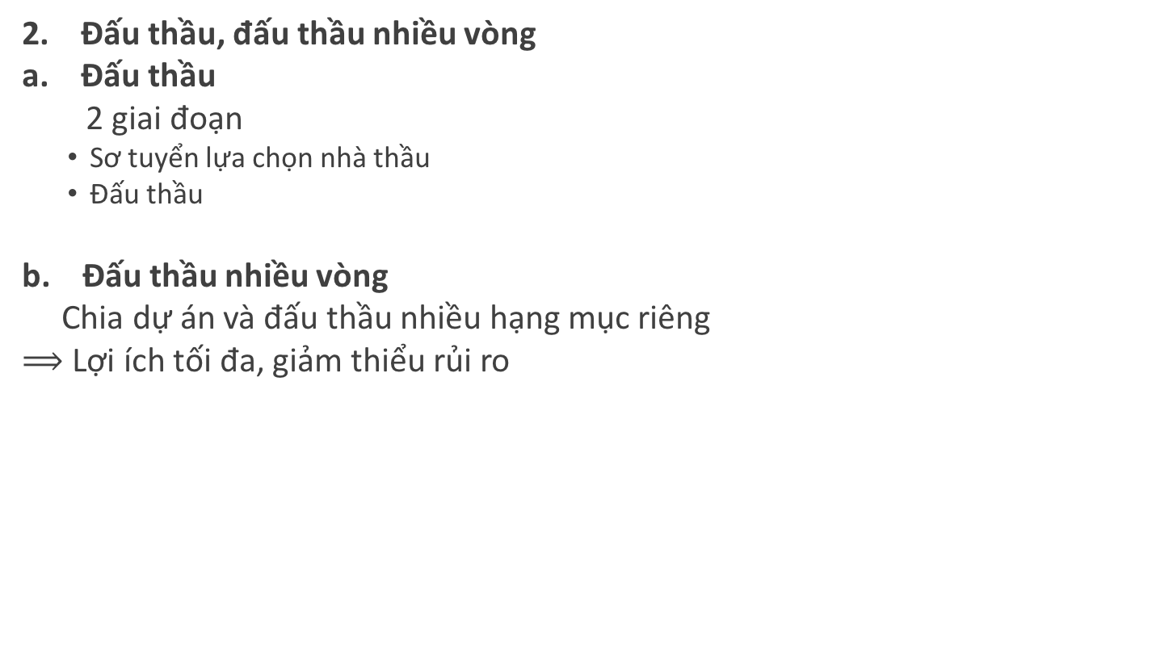
CƠ SỞ LÝ THUYẾT
2. Đấu thầu, đấu thầu nhiều vòng
a. Đấu thầu
2 giai đoạn
Sơ tuyển lựa chọn nhà thầu
Đấu thầu
b. Đấu thầu nhiều vòng
Chia dự án và đấu thầu nhiều hạng mục riêng
$⟹$ Lợi ích tối đa, giảm thiểu rủi ro

Slide 5
CƠ SỞ LÝ THUYẾT
3. Lý thuyết trò chơi, cân bằng Nash
a. Lý thuyết trò chơi
Trò chơi:
G = (N, S_{i}, u_{i})
N = {1, 2, …, n}: tập người chơi
S_{i} : tập hành động của người chơi thứ i (i ∈ N)
S ={s | s = (s_{i})_{i∈N}, s_{i}∈S_{i}, ∀i ∈ N }: một cấu hình/chiến lược
u_{i} là hàm payoff S: (s₁, s₂, …, s_{n}) → u_{i}(s₁, s₂, …, s_{n}).

Slide 6
CƠ SỞ LÝ THUYẾT
3. Lý thuyết trò chơi, cân bằng Nash
a. Cân bằng Nash
Là chiến lược:
thoả mãn:
s* = (s¹, …, s^{i}, …, s^{n})
u_{i}(s_{i}*, s_{-i}*) ≥ u_{i}(s_{i}, s_{-i}*), ∀s_{i} ∈ S_{i}, ∀ i ∈ N

Slide 7

CƠ SỞ LÝ THUYẾT
Bài toán tối ưu hoá đa mục tiêu
Biến quyết định:
Tập hàm mục tiêu:
Ràng buộc:
Dominate:
$$x=\left[\begin{aligned}&x_{1} \\ &x_{2} \\ &⋮ \\ &x_{L}\end{aligned}\right]$$
F(x) = (f₁(x), f₂(x), …, f_{M}(x))
c_{i}(x) = 0, ∀ i ∈ E
c_{j}(x) ≤ 0, ∀ j ∈ I
f_{i}(x¹) ≤ f_{i}(x²) ∀ i ∈ {1, 2, …, M}
j, f_{j}(x¹) < f_{j}(x²)

Slide 8
MÔ HÌNH BÀI TOÁN ĐẤU THẦU NHIỀU VÒNG
1. Mô tả bài toán
Dự án có:
N gói thầu, mỗi gói có chi phí EC_{i} , cần m_{i} loại sản phẩm, sẽ được tổ chức tại 1 thời điểm và được giao cho 1 nhà thầu
M nhà thầu tham gia, mỗi nhà thầu cung cấp sản phẩm với giá khác nhau, có chiết khấu từng thời điểm
Cần xác định từng thầu nào được tổ chức khi nào và nhà thầu nào trúng gói thầu đó

Slide 9
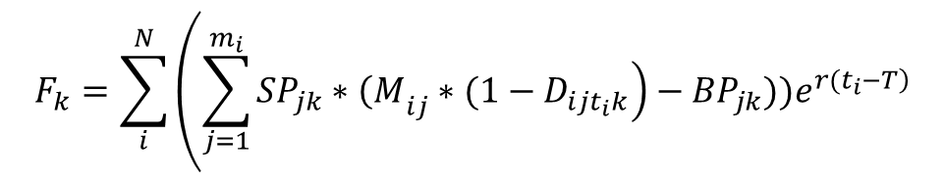
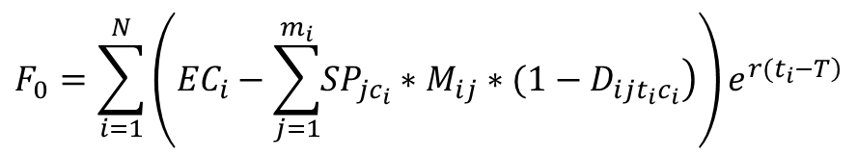

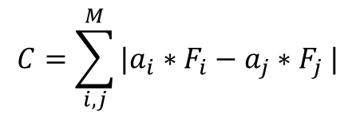
MÔ HÌNH BÀI TOÁN ĐẤU THẦU NHIỀU VÒNG
Mô hình toán học
Lợi ích của chủ đầu tư:
Lợi ích nhà thầu thứ k:
Cân bằng lợi ích giữa các nhà thầu:
Chất lượng dự án:
$$F_{0}=\sum_{i=1}^{N}{\left({EC}_{i}−\sum_{j=1}^{m_{i}}{\left.{SP}_{{jc}_{i}}∗M_{ij}∗(1−D_{ijt_{i}c_{i}}\right)}\right)e^{\left.r(t_{i}−T\right)}}$$
$$F_{k}=\sum_{i}^{N}{\left(\sum_{j=1}^{m_{i}}{\left.{SP}_{jk}∗{\left(M\right.}_{ij}∗(1−D_{ijt_{i}k}\right)}\right.}−{BP}_{jk}))e^{\left.r(t_{i}−T\right)}$$
$$C=\sum_{i,j}^{M}{|a_{i}∗F_{i}−a_{j}{∗F}_{j}|}$$
$$Q=\sum_{i=1}^{N}{q_{i}}$$

Slide 10
MÔ HÌNH BÀI TOÁN ĐẤU THẦU NHIỀU VÒNG
MOEA framework và áp dụng vào bài toán
MOEA (Multi-Objective Evolutionary Algorithms) Framework: framework đã cài đặt sẵn các giải thuật tiến hoá để giải các bài toán tối ưu hoá đa mục tiêu
Cần định nghĩa bài toán: biến quyết định, hàm mục tiêu, ràng buộc

Slide 11
MÔ HÌNH BÀI TOÁN ĐẤU THẦU NHIỀU VÒNG
4. Các thuật toán áp dụng
NSGA-III: dựa trên non-dominate sorting
ε-MOEA: dựa trên khái niệm ε-dominate
GDE3: dựa trên cơ sở di truyền không qua lai ghép, chỉ đột biến và chọn lọc
PESA2: dựa trên việc duy trì một quần thể khác, chứa các solution vượt trội được phát hiện trong suốt quá trình tìm kiếm
IBEA: dựa trên chỉ số bị trội giữa các các miền không gian mục tiêu
SMPSO: dựa trên việc cập nhật các thế hệ theo giá trị tốt nhất của cả quần thể và từng cá thể

Slide 12
MÔ HÌNH BÀI TOÁN ĐẤU THẦU NHIỀU VÒNG
4.1. Thuật toán NSGA-III
NSGA: Dựa trên dominate để xếp hạng các cá thể + Tham số độ bao phủ (đảm bảo đa dạng quần thể)
Bước 1: Sinh tập cá thể ngẫu nhiên
Bước 2: Lai ghép và đột biến
Bước 3: Xếp hạng và chọn lọc
Bước 4: Nếu thoả mãn điều kiện dừng thì dừng, ngược lại thì quay lại bước 2
NSGA-II: cải tiến NSGA ở bước phân lớp Pareto Front
NSGA-III: cải tiến NSGA-II bước chọn lọc:

Slide 13
MÔ HÌNH BÀI TOÁN ĐẤU THẦU NHIỀU VÒNG
4.2. Thuật toán ε-MOEA
Là giải thuật tiến hoá: coi mỗi lời giải là một cá thể, tập lời giải là quần thể, hai lời giải (cha mẹ) có thể kết hợp (lai) với nhau để tạo thành lời giải mới (cá thể con)
Quy trình chung: Khởi tạo -> Lai ghép -> Chọn lọc
Dựa trên khái niệm ε-dominate, một khái niệm tổng quát hơn dominate

Slide 14
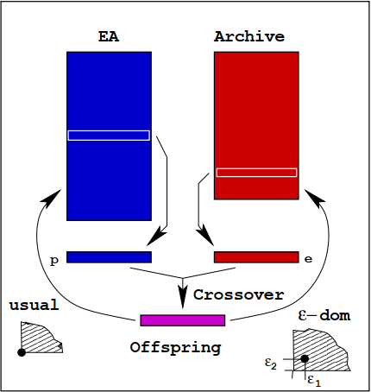
MÔ HÌNH BÀI TOÁN ĐẤU THẦU NHIỀU VÒNG
4.2. Thuật toán ε-MOEA
Khởi tạo quần thể ban đầu P(0)
Chọn ra các cá thể tốt nhất (tập pareto optimal) trong P(0) đưa vào quần thể E(0) (quần thể lưu trữ/bảo tồn)
Chọn ngẫu nhiên 1 cá thể trong mỗi quần thể P(0), E(0), lai ghép với nhau tạo thành cá thể con c (trường hợp tổng quát có thể tạo ra nhiều cá thể con c_{i})
Chọn lọc: Với mỗi cá thể con được tạo ra, quyết định giữ lại hay không dựa vào khái niệm ε-dominate

Slide 15
MÔ HÌNH BÀI TOÁN ĐẤU THẦU NHIỀU VÒNG
4.2. Thuật toán ε-MOEA
Khởi tạo quần thể ban đầu P(0)
Chọn ra các cá thể tốt nhất (tập pareto optimal) trong P(0) đưa vào quần thể E(0) (quần thể lưu trữ/bảo tồn)
Chọn ngẫu nhiên 1 cá thể trong mỗi quần thể P(0), E(0), lai ghép với nhau tạo thành cá thể con c (trường hợp tổng quát có thể tạo ra nhiều cá thể con c_{i})
Chọn lọc: Với mỗi cá thể con được tạo ra, quyết định giữ lại hay không dựa vào khái niệm ε-dominate

Slide 16
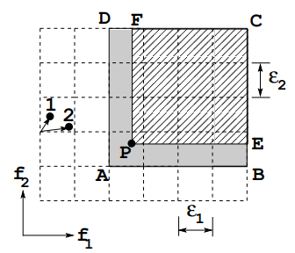

MÔ HÌNH BÀI TOÁN ĐẤU THẦU NHIỀU VÒNG
4.2. Thuật toán ε-MOEA
Khái niệm ε-dominate:
Gán cho mỗi lời giải một vecto đặc trưng B = (B₁, B₂,…, B_{m}) với m là số mục tiêu, trong đó:
Dùng toạ độ điểm A thay cho P để đánh giá ε-dominate (trường hợp tối ưu hoá min)
ε_{j} là các tham số tự chọn (khi các ε=0, ε-dominate trở thành dominate thông thường)

Slide 17
MÔ HÌNH BÀI TOÁN ĐẤU THẦU NHIỀU VÒNG
4.2. Thuật toán ε-MOEA
Quyết định giữ lại cá thể con c trong P (hoặc E) hay không:
Nếu tất cả cá thể trong quần thể đều ε-dominate c thì bỏ qua c
Nếu có ít nhất 1 cá thể bị dominate bởi c thì giữ lại c và loại bỏ 1 cá thể ngẫu nhiên trong số các cá thể đó
Nếu không xảy ra 1 trong 2 trường hợp trên:
Nếu 1 cá thể thuộc quần thể có cùng vecto đặc trưng với c thì chọn giữ lại cá thể nào có giá trị hàm mục tiêu gần giống vecto đặc trưng hơn.
Ngược lại, giữ lại c và loại bỏ 1 cá thể ngẫu nhiên trong quần thể

Slide 18
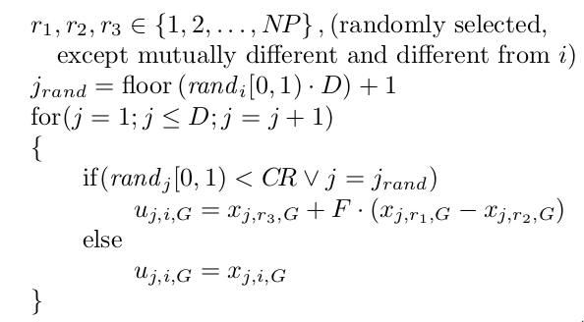
MÔ HÌNH BÀI TOÁN ĐẤU THẦU NHIỀU VÒNG
4.3. Thuật toán GDE3
Là giải thuật di truyền, không có lai ghép, chỉ có đột biến và chọn lọc.
GDE: Đột biến cá thể x thành x’ theo 1 quy tắc nhất định, chọn cá thể tốt hơn
Công thức đột biến:
GDE2: cải tiến bằng việc ra quyết định dựa trên Crowdedness khi x và x’ không dominate nhau

Slide 19
MÔ HÌNH BÀI TOÁN ĐẤU THẦU NHIỀU VÒNG
4.3. Thuật toán GDE3
GDE3: mở rộng phương thức đột biến với M Objectives và K Constraints.
Quy tắc selection:
Cả 2 không khả thi: cái mới được chọn nếu violate constraints ít hơn cái cũ
1 cái khả thi và 1 không khả thi thì cái khả thi được chọn.
Cả 2 khả thi: cái mới được chọn nếu weakly dominate cái cũ ở hàm mục tiêu. Cái cũ được chọn nếu dominate cái cũ. Chọn cả hai nếu không cái nào dominate cái nào
Sau 1 thế hệ, số lượng cá thể có thể tăng lên. Nếu vào trường hợp này thì sẽ giảm size quần thể giống NSGA-II (dựa trên non-dominance & crowdedness)

Slide 20
MÔ HÌNH BÀI TOÁN ĐẤU THẦU NHIỀU VÒNG
4.4. Thuật toán PESA2
Dựa trên việc duy trì 2 quần thể: một quần thể internal kích thước cố định và 1 quần thể external không cố định số cá thể nhưng giới hạn kích thước quần thể
Không gian mục tiêu được chia thành các khối hyperbox có mật độ bằng số lượng giải pháp chứa trong nó.
Việc thêm các cá thể vượt trội vào trong tập lưu trữ sẽ gây ra các thay đổi thê và bớt một số cá thể.

Slide 21
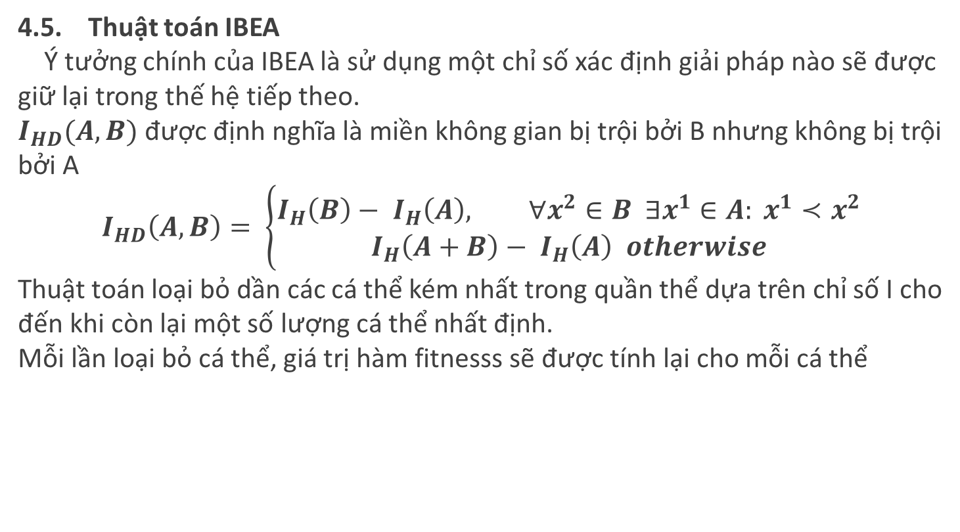
MÔ HÌNH BÀI TOÁN ĐẤU THẦU NHIỀU VÒNG
4.5. Thuật toán IBEA
Ý tưởng chính của IBEA là sử dụng một chỉ số xác định giải pháp nào sẽ được giữ lại trong thế hệ tiếp theo.
$I_{HD}(A,B)$ được định nghĩa là miền không gian bị trội bởi B nhưng không bị trội bởi A
$$I_{HD}\left(A,B\right)= \left\{\begin{aligned}I_{H}\left(B\right)− I_{H}\left(A\right), ∀x^{2}∈B ∃x^{1}∈A: x^{1}≺x^{2} \\ I_{H}\left(A+B\right)− I_{H}\left(A\right) otherwise\end{aligned}\right.$$
Thuật toán loại bỏ dần các cá thể kém nhất trong quần thể dựa trên chỉ số I cho đến khi còn lại một số lượng cá thể nhất định.
Mỗi lần loại bỏ cá thể, giá trị hàm fitnesss sẽ được tính lại cho mỗi cá thể

Slide 22
MÔ HÌNH BÀI TOÁN ĐẤU THẦU NHIỀU VÒNG
4.6. Thuật toán SMPSO
Thuật toán PSO được khởi tạo ngẫu nhiên và tìm nghiệm tối ưu bằng cách cập nhật các thế hệ. Trong mỗi thế hệ, mỗi cá thể được cập nhật theo 2 giá trị tốt nhất:
Pbest: nghiệm tốt nhất đạt được cho tới thời điểm hiện tại
Gbest: nghiệm tối ưu toàn cục
- Mỗi cá thể trong quần thể cập nhật vị trí của nó theo vị trí tốt nhát của nó và của các cá thể tính tới thời điểm hiện tại

Slide 23
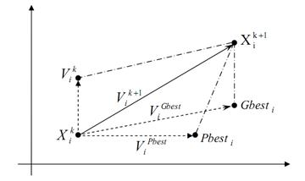

MÔ HÌNH BÀI TOÁN ĐẤU THẦU NHIỀU VÒNG
4.6. Thuật toán SMPSO
Trong đó :
$X_{i}^{k}$ : Vị trí cá thể thứ i tại thế hệ thứ k
$V_{i}^{k}$ : Vận tốc cá thể i tại thế hệ thứ k
P_{besti} : Vị trí tốt nhất của cá thể thứ i
G_{besti} : Vị trí tốt nhất của cá thể trong quần thể
Vận tốc và vị trí của mỗi cá thể được tính như sau :
v_{i}^{k+1} = w.v_{i}^{k} + c₁.r₁().(p_{besti} – x_{i}^{k}) + c₂.r₂().(g_{best} – x_{i}^{k})
x_{i}^{k+1} = x_{i}^{t} + v_{i}^{k+1}

Slide 24
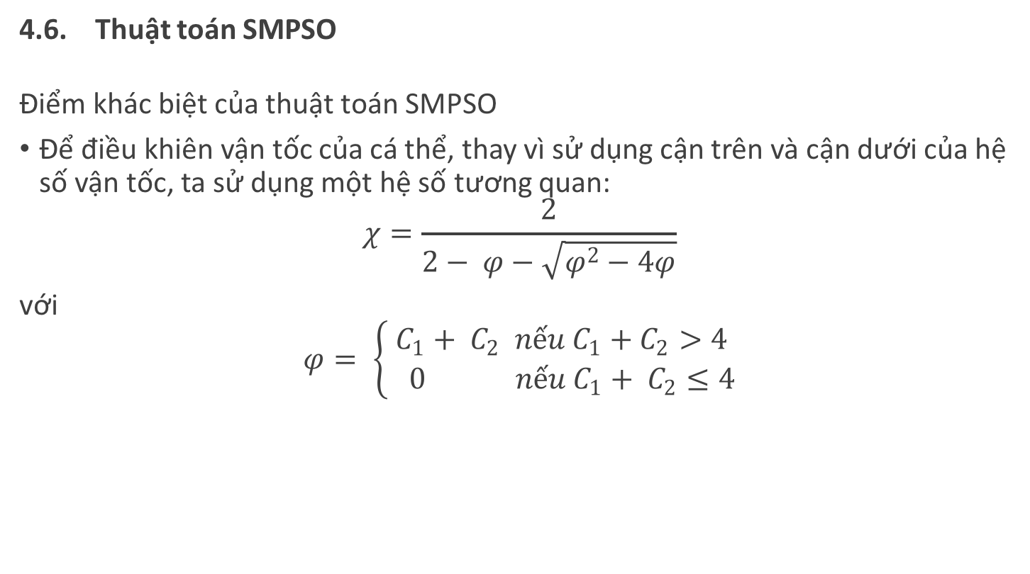
MÔ HÌNH BÀI TOÁN ĐẤU THẦU NHIỀU VÒNG
4.6. Thuật toán SMPSO
Điểm khác biệt của thuật toán SMPSO
Để điều khiên vận tốc của cá thể, thay vì sử dụng cận trên và cận dưới của hệ số vận tốc, ta sử dụng một hệ số tương quan:
$$χ=\frac{2}{2− φ−\sqrt{φ^{2}−4φ}}$$
với
$$φ= \left\{\begin{aligned}C_{1}+ C_{2} nếu C_{1}+C_{2}>4 \\ 0 nếu C_{1}+ C_{2}≤4\end{aligned}\right.$$

Slide 25
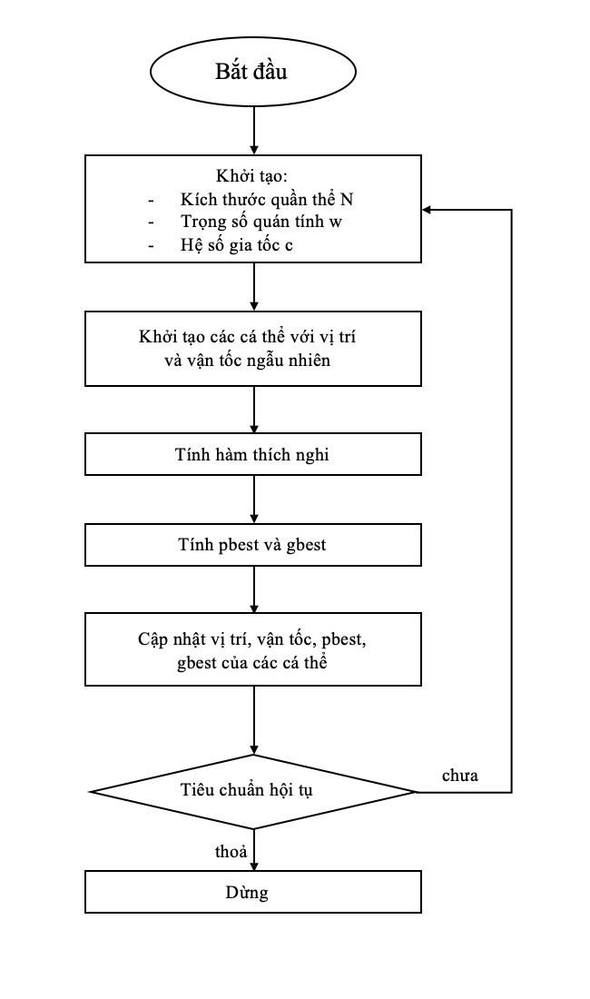
MÔ HÌNH BÀI TOÁN ĐẤU THẦU NHIỀU VÒNG
4.6. Thuật toán SMPSO

Slide 26
CÀI ĐẶT VÀ ĐÁNH GIÁ THỰC NGHIỆM
Xây dựng chương trình
Định nghĩa một lời giải (cá thể):
Có N gói thầu, mỗi gói thầu cần xác định 2 yếu tố là thời gian tổ chức, nhà thầu trúng gói thầu đó => Mỗi lời giải là vector 2N chiều
Các hàm mục tiêu:
Lợi nhuận của chủ đầu tư
Tổng lợi nhuận các nhà thầu
Cân bằng lợi nhuận giữa các nhà thầu
Chất lượng dự án
Các ràng buộc:
Lợi nhuận chủ đầu tư không âm
Lợi nhuận của mỗi nhà thầu không âm

Slide 27
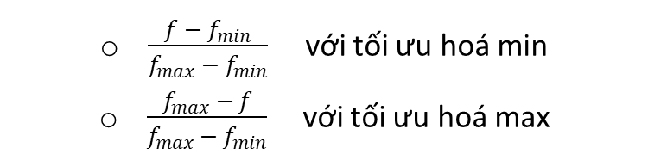
CÀI ĐẶT VÀ ĐÁNH GIÁ THỰC NGHIỆM
2. Các tiêu chí đánh giá
Đánh giá bằng giá trị payoff và thời gian tính
Cách tính payoff:
Với mỗi mục tiêu, tìm giá trị f_{min}, f_{max} như đối với bài toán tối ưu hoá đơn mục tiêu.
Với mỗi lời giải, “độ tốt” tại từng mục tiêu f được tính theo công thức:
Payoff của lời giải được tính bằng tổng “độ tốt” tại từng mục tiêu nhân trọng số tương ứng. Giá trị payoff nằm trong [0; 1], càng gần 0 thì lời giải càng tốt
$\frac{f − f_{min}}{f_{max} − f_{min}}$ với tối ưu hoá min
$\frac{f_{max} − f}{f_{max}{− f_{min}}}$với tối ưu hoá max

Slide 28
CÀI ĐẶT VÀ ĐÁNH GIÁ THỰC NGHIỆM
3. Kết quả thử nghiệm
2 bộ dữ liệu: được cung cấp và tự sinh
Số lần chạy: 20 lần/thuật toán/bộ dữ liệu
Thời gian: Trung bình 20 lần chạy (giây)
So sánh: dùng lời giải tốt nhất trong 20 lần chạy để so sánh
Môi trường
Windows 10
Intel Core i5 6200U (Skylake), 2,7GHz, RAM 8GB
Java 11
Kết quả:
Thuật toán | NSGA-III O(mN²) | ε-MOEA O(mN²) | GDE3 | PESA2 O(Np) | IBEA O(pN²) | SMPSO O(pnlog(n))
Bộ dữ liệu 1
Thời gian | 5.255 | 7.285 | 6.169 | 4.881 | 6.048 | 4.758
Payoff | 0.3159 | 0.3036 | 0.3157 | 0.3040 | 0.3035 | 0.3097
Bộ dữ liệu 2
Thời gian | 6.604 | 8.951 | 7.998 | 6.119 | 7.099 | 6.424
Payoff | 0.2280 | 0.2349 | 0.2144 | 0.2253 | 0.2077 | 0.2077

Slide 29
CÀI ĐẶT VÀ ĐÁNH GIÁ THỰC NGHIỆM
4. Nhận xét và đánh giá
Thứ tự thời gian tính toán khá tương đồng nhau với 2 bộ dữ liệu.
ε-MOEA và NSGA-III tuy có cùng độ phức tạp, tuy nhiên ε-MOEA việc tính toán ε-dominate tốn thời gian hơn nhiều so với dominate thông thường nên có sự chênh lệch về thời gian tính.
Trong cả 2 bộ dữu liệu, IBEA, NSGA-III đều lần lượt là các thuật toán có kết quả tốt nhất và tồi nhất. NSGA-III dựa trên cơ sở đơn giản (non-dominate sorting) tuy nhiên rất dễ bị hội tụ vào cực trị địa phương (dù có một số cải tiến so với NSGA).
ε-MOEA và PESA2 đều có điểm chung là chia không gian mục tiêu thành các hyperbox, hiệu quả thuật toán phụ thuộc vào độ rộng của không gian mục tiêu nên có sự khác nhau về thứ tự kết quả so với các thuật toán khác trên 2 bộ dữ liệu.
Tương tự, SMPSO và GDE3 có điểm chung là chọn lọc không qua giao phối, mà dựa trên việc biến đổi từng cá thể đơn lẻ (gây đột biến, hoặc biến đổi có quy tắc) nên thứ tự kết quả có sự tương đồng trên 2 bộ dữ liệu

Slide 30
KẾT LUẬN - ĐỀ XUẤT
5. Kết luận, đề xuất
Qua quá trình thử nghiệm, thuật toán IBEA cho giá trị tốt nhất đối với bộ dữ liệu mà nhóm được cung cấp, đồng thời đã rút ra một số nhận xét về kết quả, đánh giá những đặc trưng riêng của từng thuật toán có thể làm ảnh hưởng đến kết quả thu được.
Đề xuất: quy bài toán tối ưu hoá đa mục tiêu về bài toán tối ưu hoá đơn mục tiêu (hàm mục tiêu chính là hàm tính payoff)
Giảm thời gian cho việc so sánh để xác định quan hệ dominate.
Giảm số mục tiêu xuống còn 1, trực tiếp giảm độ phức tạp của một số thuật toán.
Có thể áp dụng các thuật toán, kỹ thuật trong bài toán tối ưu hoá đơn mục tiêu để giải.

Slide 31

Em xin chân thành cảm Thầy cô và các bạn đã lắng nghe
Q&A

